Slide 1
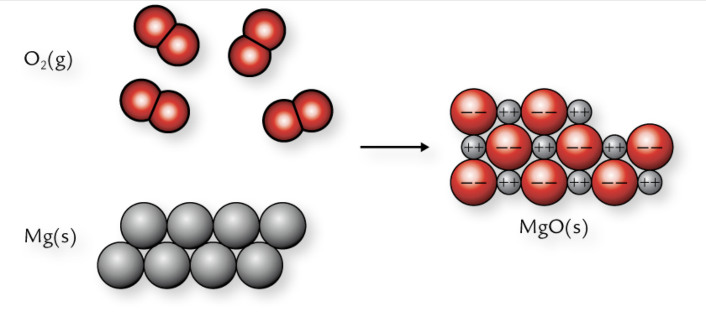

Slide 2
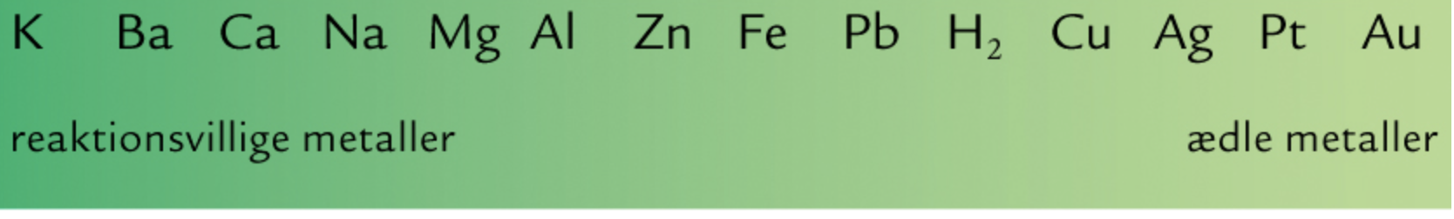

Slide 3
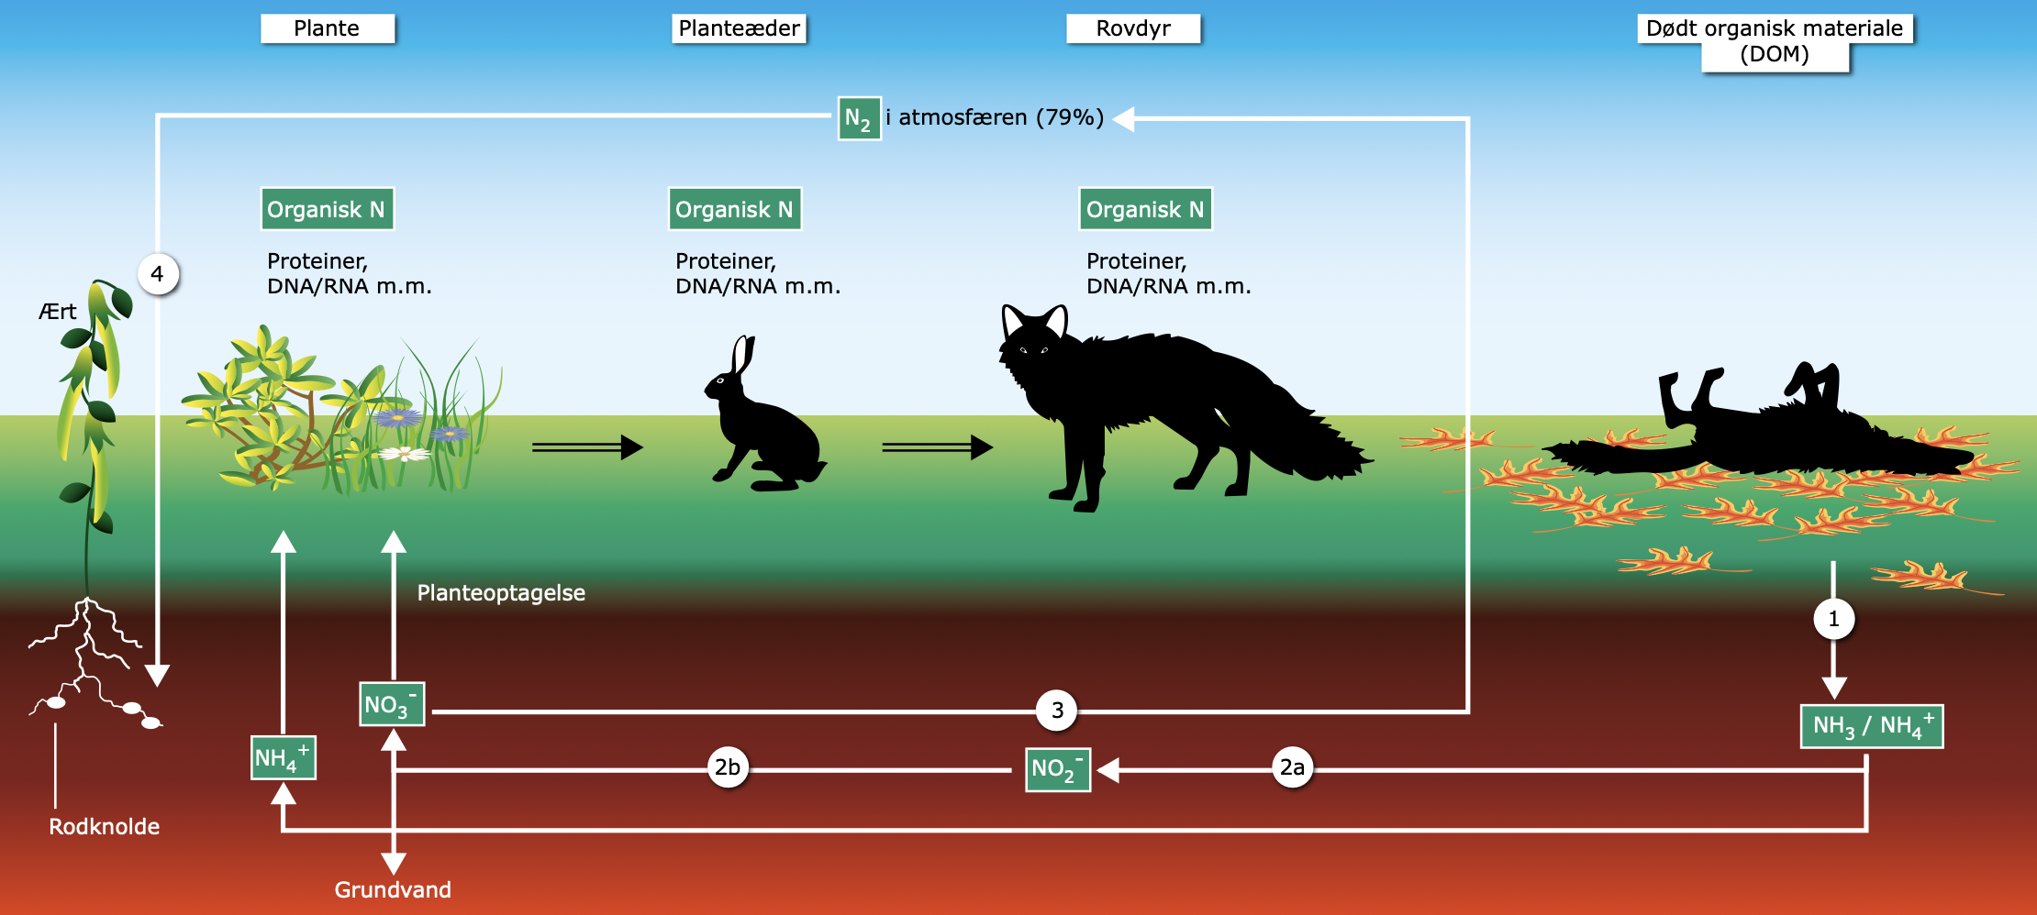

Slide 4
Hvad skal man kunne efter dette forløb
1. Forklare, hvad der sker ved en oxidation og ved en reduktion
2. Gøre rede for betydningen af spændingsrækken
3. Gøre rede for, hvordan man tildeler hydrogen oxidationstal, fx i H₂, H₂O og OH–
4. Gøre rede for, hvordan man tildeler oxygen oxidationstal, fx i O₂, O^{2–}, SO₂
5. Gøre rede for, hvordan man tildeler de enkelte atomer oxidationstal, fx SO₃^{2–}, NH₄⁺ Cr₂O₇^{2–}
6. Gøre rede for, hvorledes begreberne oxidation og reduktion relaterer til ændringer i oxidationstal i en kemisk reaktion,
fx Mg(s) + Cl₂(g) → MgCl₂(s)
7. Forklare, hvorfor den samlede stigning i oxidationstal skal være lig med det samlede fald i oxidationstal ved en kemisk
reaktion
8. Gør rede for, hvordan man trin for trin foretager afstemningen for en redoxreaktion i sur opløsning, fx
Fe²⁺(aq) + NO₃–(aq) → Fe³⁺(aq) + NO(g)
9. Gør rede for, hvordan man trin for trin foretager afstemningen af en redoxreaktion i basisk opløsning, fx
SO₃^{2–}(aq) + MnO4–(aq) → SO₄^{2–}(aq) + MnO₄^{2–}(aq)

